Slide 1
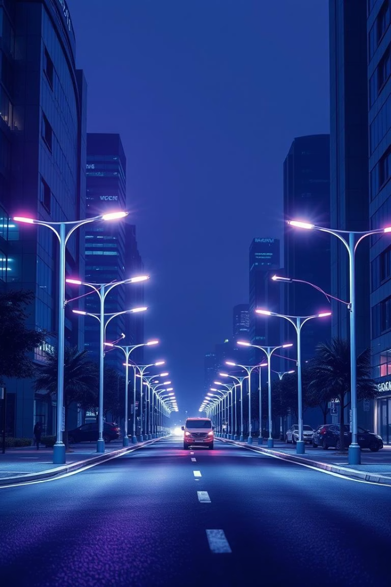


Интеллектуальная система уличного освещения для Smart City
Эффективное управление светом повышает безопасность и снижает энергозатраты.
Проект отвечает актуальным вызовам городов в эпоху цифровизации и устойчивого развития.
Авторы: Куанов Эльдар и Шаймерденов Дінислам Иманәліұлы
магистранты 1 курса ЗКАТУ им. Жангир хана
Научный руководитель: Айешева Гульшат Амангельдиевна Руководитель Офиса коммерциализации технологий и бизнес- инкубирования ЗКАТУ им. Жангир хана, к. э. н., доцент

Slide 2
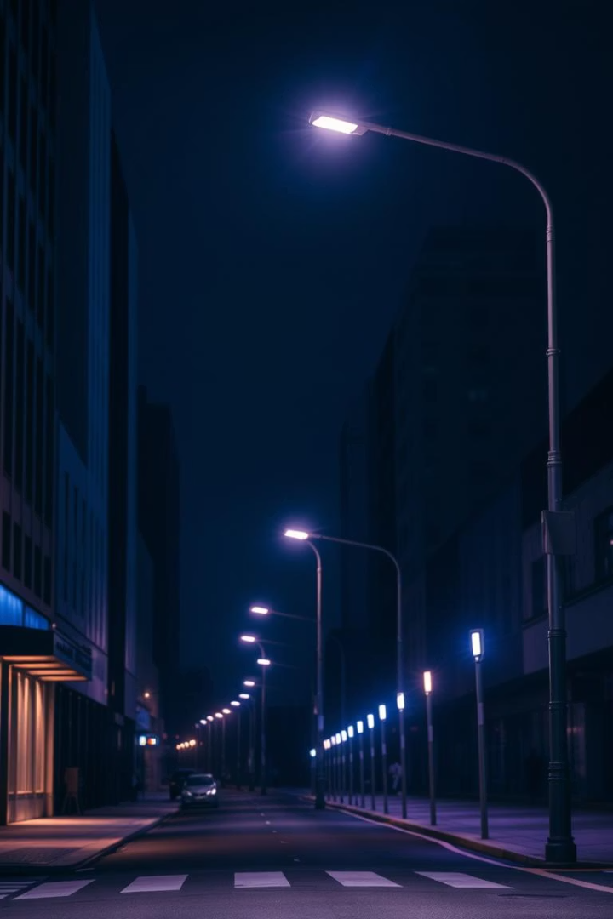
Проблема и решение в уличном освещении
Существующие проблемы
Высокие энергозатраты и неэффективное управление освещением.
Отсутствие мониторинга и здорового баланса экологичности.
Наше решение
Интеллектуальная система с AI и IoT для динамического контроля света.
Снижение потребления энергии и поддержка устойчивого развития городов.

Slide 3
Экономическая эффективность
Интеллектуальная система снижает расходы на электроэнергию до 60%.
Использование IoT и AI оптимизирует управление и обслуживание.
60%
30%
5
Экономия энергии
Уменьшение расходов на обслуживание
Год окупаемости
Сокращение затрат на электроэнергию благодаря автоматическому регулированию.
Инвестиции быстро возвращаются благодаря снижению затрат.
Прогнозируемое техническое обслуживание снижает внезапные поломки.

Slide 4
Рынок и целевая аудитория
Целевой рынок
Потребности клиентов
Муниципалитеты средних и крупных городов
Снижение расходов на энергию
Коммунальные предприятия
Увеличение безопасности
Промышленные зоны и жилые комплексы
Устойчивое экологическое развитие

Slide 5
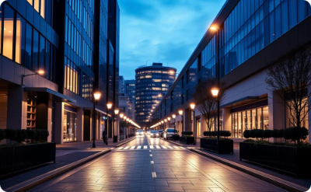
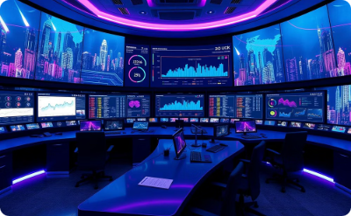
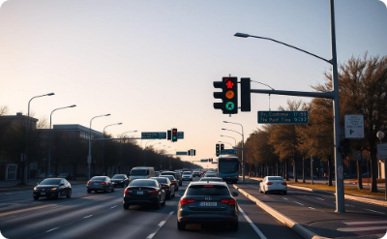
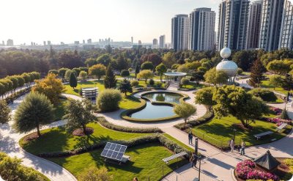
Примеры Smart City
Умное уличное освещение
Центр управления городом
Управление транспортом
Экологические инновации
Динамический свет, адаптирующийся к движению и погодным условиям.
Единая платформа для мониторинга и оптимизации городских ресурсов.
AI регулирует потоки, снижая пробки и повышая безопасность.
Использование возобновляемых источников энергии в городской инфраструктуре.

Slide 6
Экологические преимущества
1
Снижение выбросов CO2
2
Сохранение ресурсов
3
Поддержка устойчивого развития
Оптимальное освещение уменьшает ненужное потребление электроэнергии.
Использование светодиодных технологий снижает затраты на производство и утилизацию.
Интеграция с возобновляемыми источниками энергии способствует экологиям города.

Slide 7
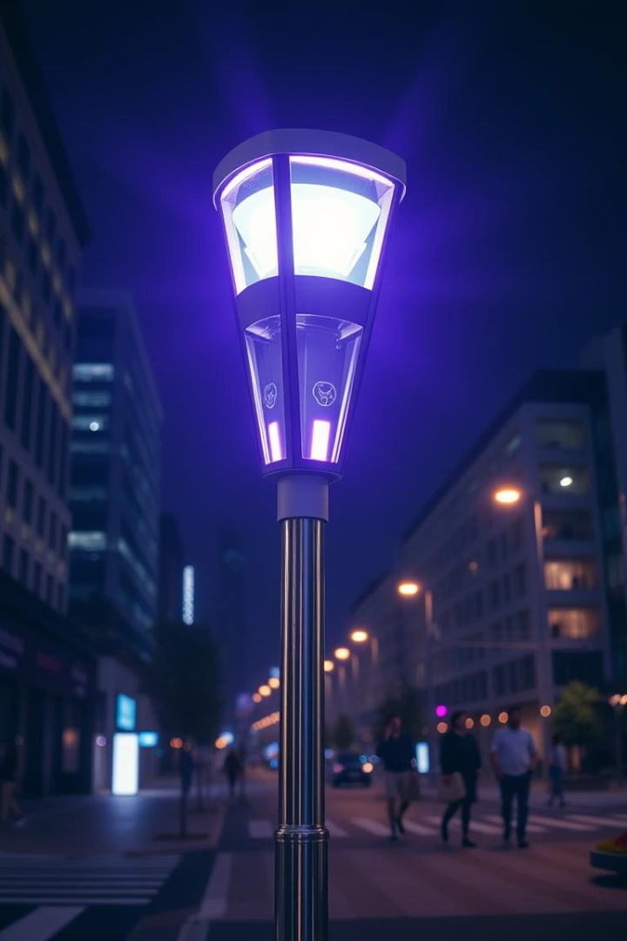
Технологии и инновации
Искусственный интеллект
Интернет вещей
Связь и управление каждым светильником в режиме реального времени.
Оптимизация освещения на основе анализа данных и поведения города.
Уникальные особенности
Адаптивность к погодным условиям и движению транспорта, удаленный мониторинг.

Slide 8
Монетизация и коммерческая модель
Источники дохода
Преимущества
Платные услуги мониторинга и управления
Стабильный поток доходов
Продажа анонимизированных данных о движении и энергопотреблении
Повышение ценности инфраструктуры
Возможность масштабирования и локализации
Стратегические партнерства с коммунальными компаниями

Slide 9
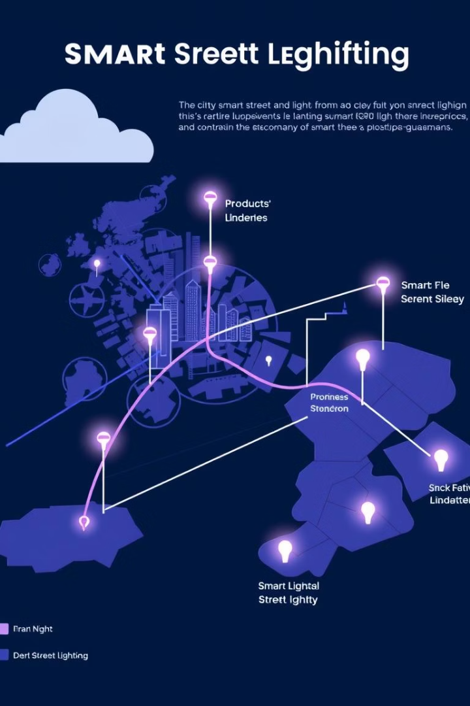



Масштабирование и внедрение
Пилотные проекты
Тестирование в выбранных районах для оценки эффективности.
Партнерства
Сотрудничество с администрациями и поставщиками услуг.
Расширение
Планомерное внедрение в новых городах и странах.

Slide 10
Анализ рисков
Выявление и оценка потенциальных угроз проекту.
Разработка мер по снижению негативных последствий.
Технические риски
Экономические риски
Организационные риски
Сбой оборудования, проблемы с обновлениями ПО, кибератаки.
Задержки в финансировании, изменение рыночных условий, высокая стоимость обслуживания.
Недостаток квалифицированных кадров, неоптимальные коммуникации с партнерами.

Slide 11



Социальное воздействие проекта
Безопасность граждан
2
Умное освещение снижает уровень преступности и аварий.
Экологическая устойчивость
1
Сокращение углеродного следа и защиты окружающей среды.
Качество жизни
3
Улучшение городской среды и комфорта жителей.

Slide 12
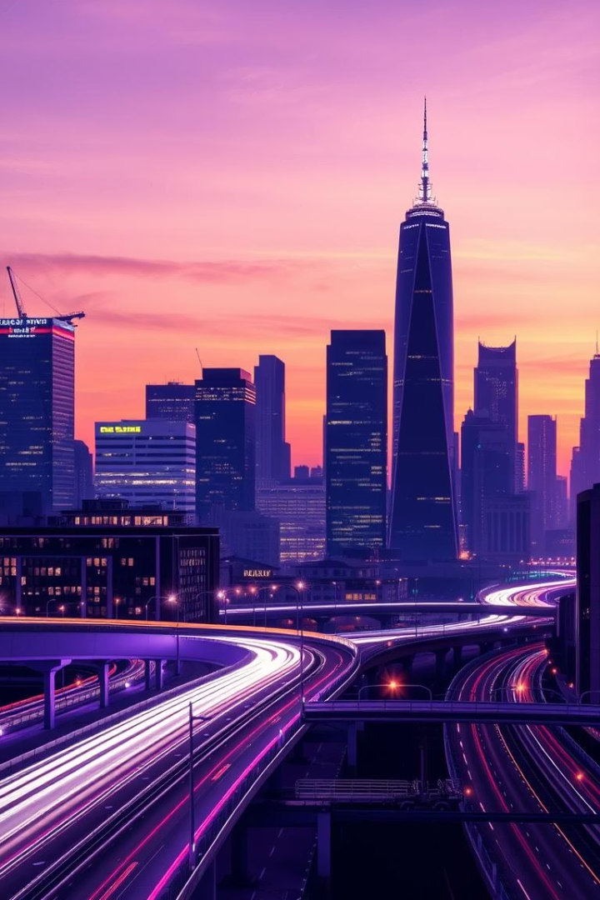
Заключение и перспективы
Кратко
Интеллектуальное освещение — ключ к энергосбережению и устойчивому развитию.
Перспективы
Рост рынка, расширение функций и новые партнерства.
Призыв к действию
Внедряйте инновации для будущего умных городов.

